Slide 1
Krajčírstvo
Comenius photo story

Slide 2
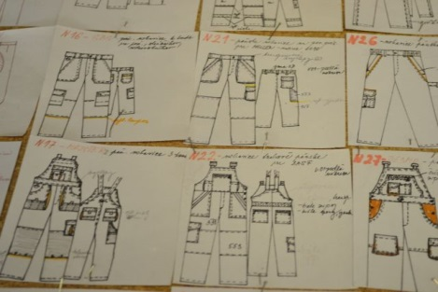
Návrh oblečenia.

Slide 3
Papierový strih sa nanesie na látku.

Slide 4
Rezanie látky podľa strihu ručne.

Slide 5
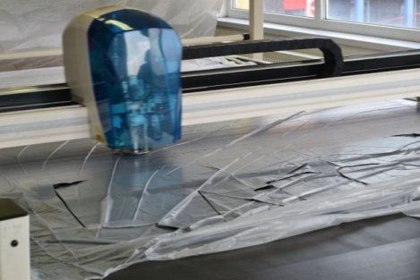
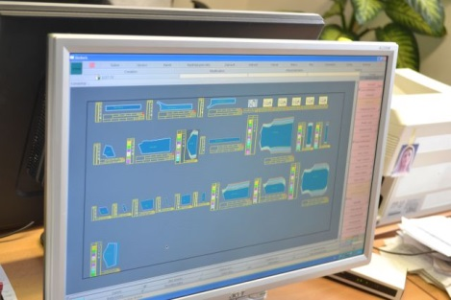
Moderné rezanie látky pomocou CNC stroja.

Slide 6
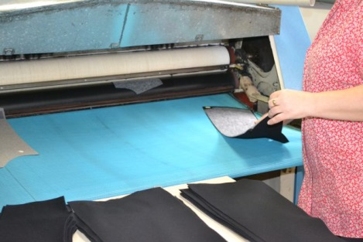
Podlepovanie dielov oblečenia.

Slide 7
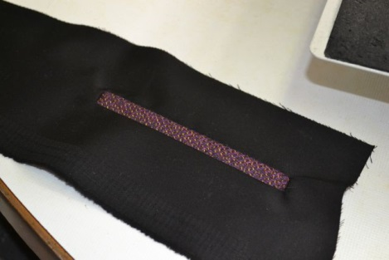
Všitie lemu.

Slide 8
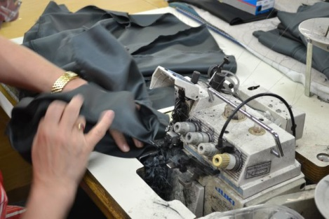
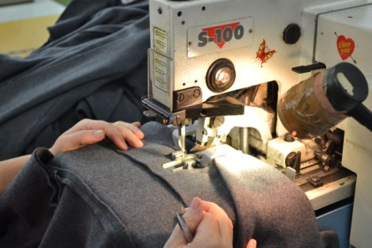
Zošívanie jednotlivých dielov.

Slide 9
Žehlenie hotového výrobku.

Slide 10
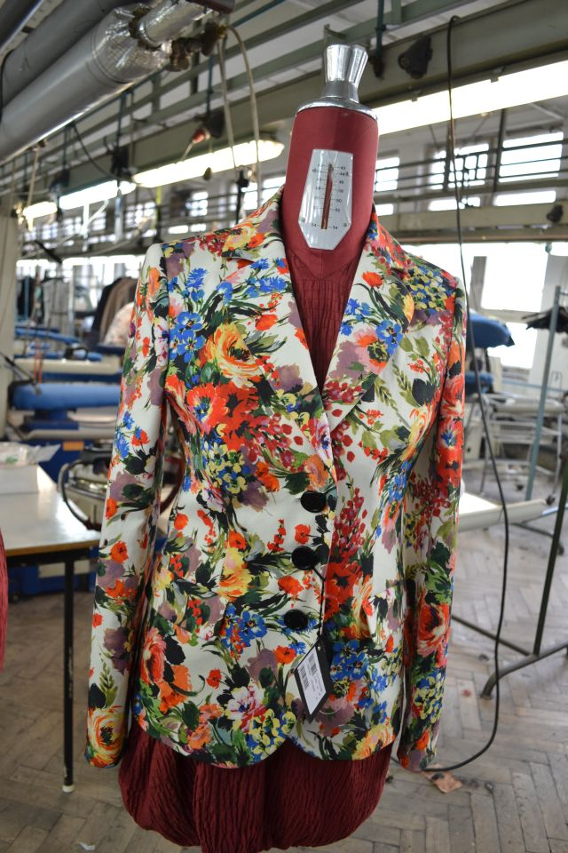
Hotový výrobok.

Slide 11
KONIEC

